Slide 1
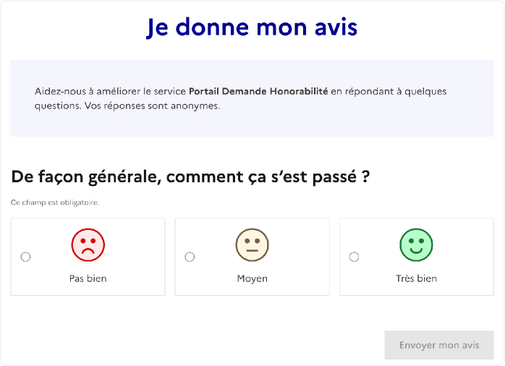
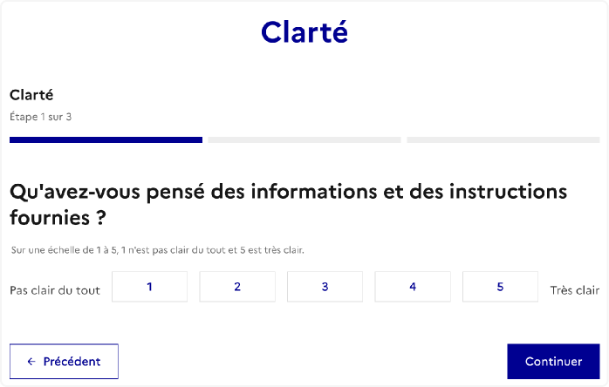
Question 1/4
Question 2/4
Obligatoire
Optionnelle, recommandée

Slide 2
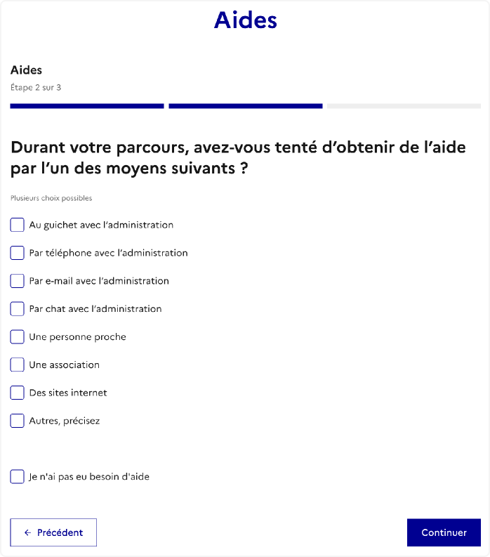
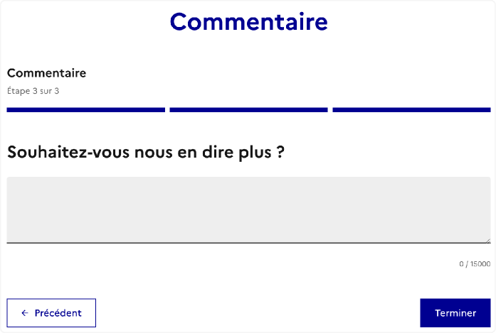
Question 3/4
Question 4/4
Optionnelle, non recommandée pour les applications métier
Obligatoire

